Slide 1

Om integrering av matematik i text
Matematisk orientering
Matematik 1
Hans Malmström och Maria Persson
Institutionen för Vetenskapens kommunikation och lärande

Slide 2
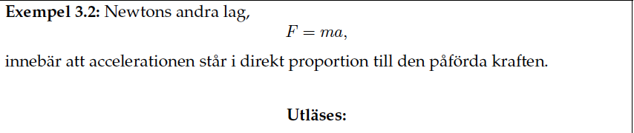

Fundamenta om integrering av matematik

Slide 3
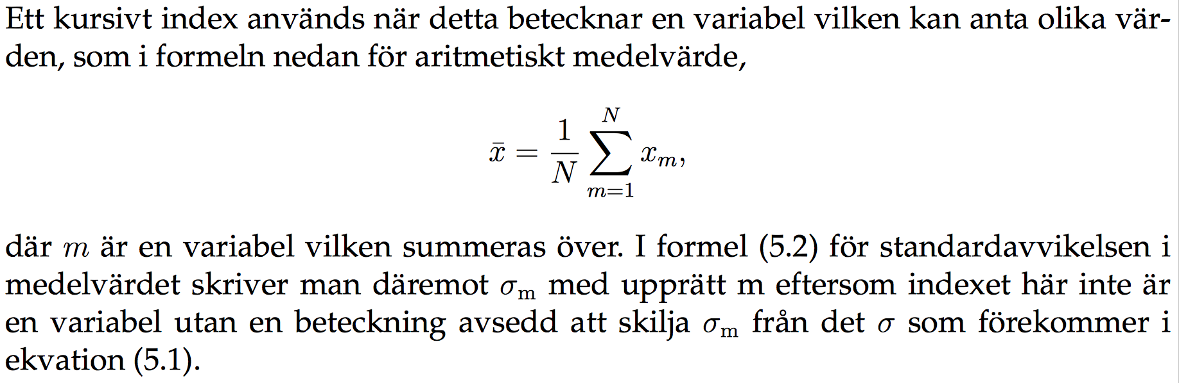
FINT INTEGRERAD MATEMATIK
Kommatecken här…
…leder till gemen bokstav här!

Slide 4
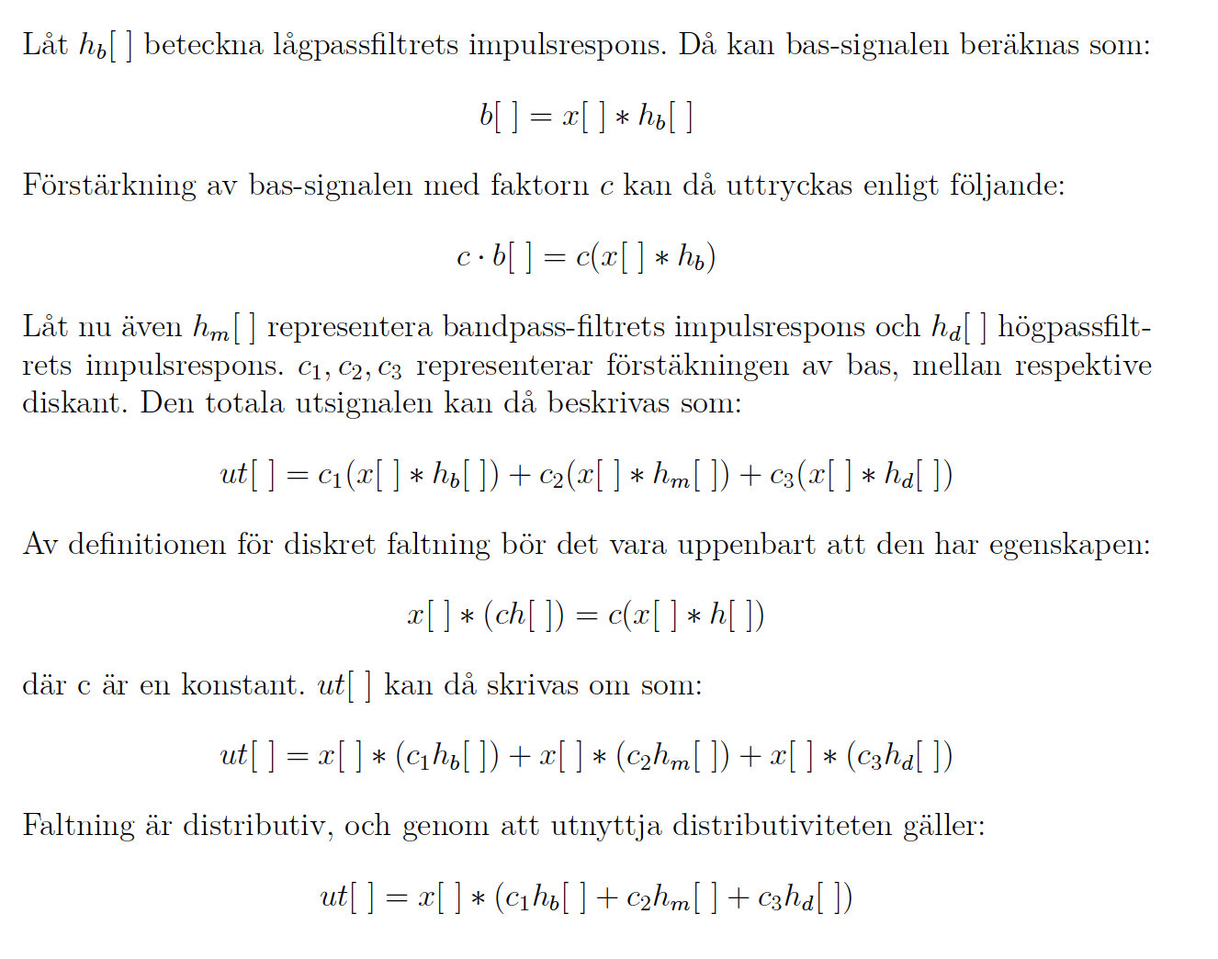
SÄMRE INTEGRERAD MATEMATIK

Slide 5
SÄMRE INTEGRERAD MATEMATIK
Här behövs det inget kolon.
Här saknas punkt.
Här hade “…utryckas enligt…” varit att föredra.
Här saknas punkt.
Här behövs det inget kolon.
Här saknas punkt.
Här behövs det inget kolon.
Här saknas kommatecken.
Här behövs det inget kolon.
Här saknas punkt.
Här behövs det inget kolon; “gäller att…” hade varit att föredra
Här saknas punkt.

Slide 6
Tänk alltså på följande:
Formler och ekvationer ska ALLTID integreras, på något sätt, med vanlig text
Matematik skrivs i meningar som ingår i stycken
Formler och ekvationer följer samma grammatiska regler som ord i en text
Matematikens symboler (i vid bemärkelse) är satsdelar i meningar, precis som vanliga ord
Notera att skiljetecken (ofta) används efter formler och ekvationer precis som i vanligt språk
OCH: Formler och ekvationer bör i nästan alla fall numreras för att underlätta identifiering och hänvisning i texten

Slide 7
Tänkvärt (Terry Tao)
“Mathematical notation is a wonderfully useful tool, and it can be exciting to learn for the first time the meaning of mysterious and arcane symbols […]. However, just because you can write statements in purely mathematical notation doesn’t mean that you necessarily should. In many cases, it is in fact far more informative and readable to use liberal amounts of plain English; if used correctly and thoughtfully, the English language can communicate to the reader on many more levels than a mathematical expression, without sacrificing any precision or rigour. In particular, by subtly modulating the emphasis of one’s text, one can convey valuable contextual cues as to how a statement interacts with the rest of one’s argument.”
Läs det här citatet i sitt sammanhang, och se exempel på vad Tao menar – länk HÄR!

Slide 8
Logotype

